Slide 1
Правила власної та взаємної безпеки з цифровими пристроями. Організація робочого місця та особистого режиму роботи з цифровими пристроями.
За новою програмою Р.Б. Шияна

Slide 2
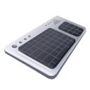
Розгадайте кросворд
2
4
М
о
н
і
т
о
р
М | и | ш | а
1
Б
л
о
к
3
К | л | а | в | і | а | т | у | р | а
Далі
1. У комп'ютері його називають «системний».
2. Пристрій, схожий на телевізор.
3. Пристрій введення інформації.
4. Схожа на сіру тваринку з хвостиком.

Slide 3
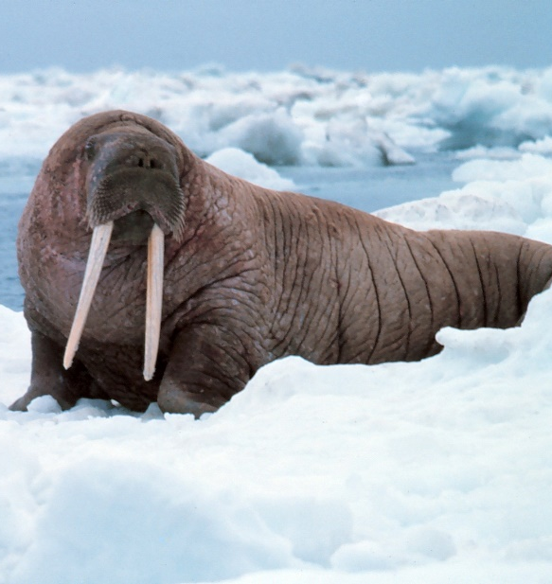
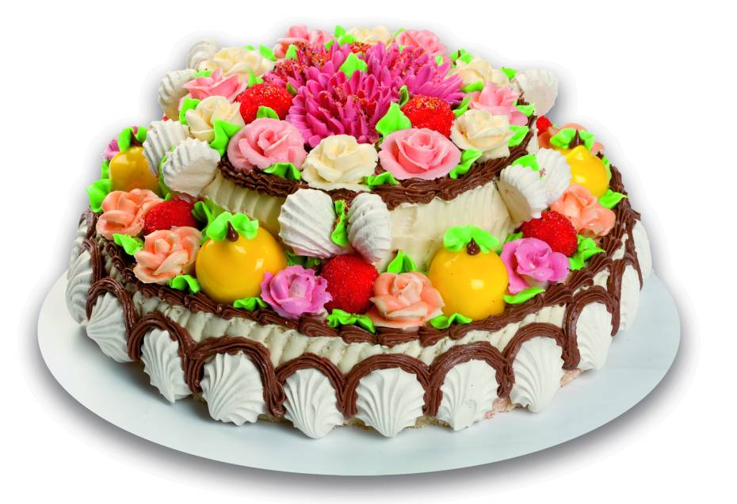
Запитання і завдання
Розгадай ребус
Монітор

Slide 4
Запитання і завдання
Розгадай ребус
Про
40
Процесор

Slide 5
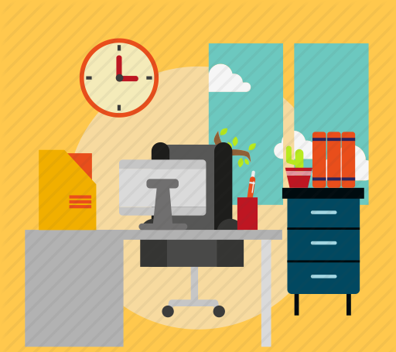
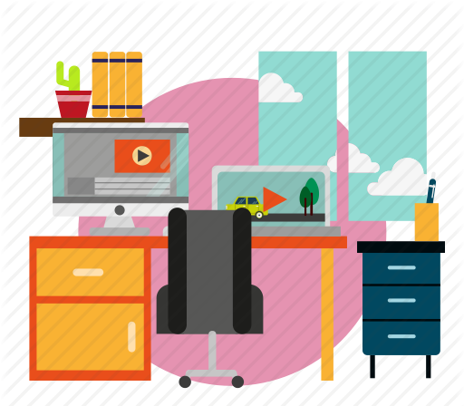
Організація робочого місця
Як раціонально організувати робоче місце?

Slide 6
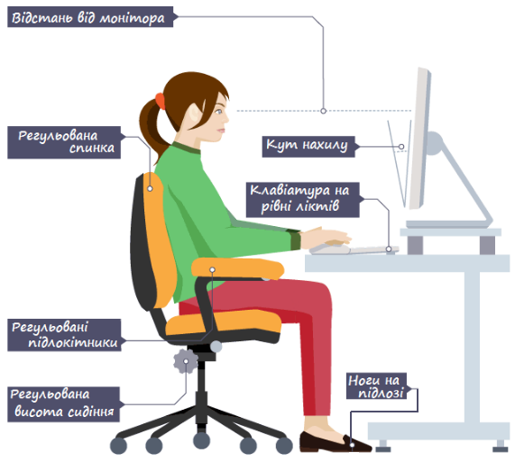
Робоче місце за комп’ютером

Slide 7
Робоче місце за комп’ютером

Slide 8
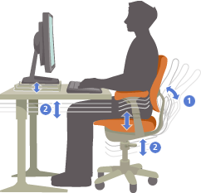
Організація робочого місця
Сидячи за комп'ютером, розташуйте навколишні предмети таким чином, щоб ви могли сидіти зручно, без напруги.
Організація робочого місця оптимальним для вас чином залежить від індивідуальних розмірів кожної людини.

Slide 9
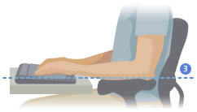
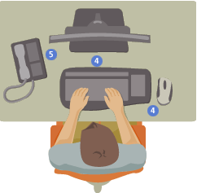
Організація робочого місця
Розмістіть клавіатуру і мишку на одному рівні, приблизно на рівні ліктів. Передпліччя повинні вільно звисати з боків.
Часто використовувані предмети повинні перебувати поруч, щоб до них можна було легко дотягнутися.

Slide 10
Робота з комп’ютерною мишою

Slide 11
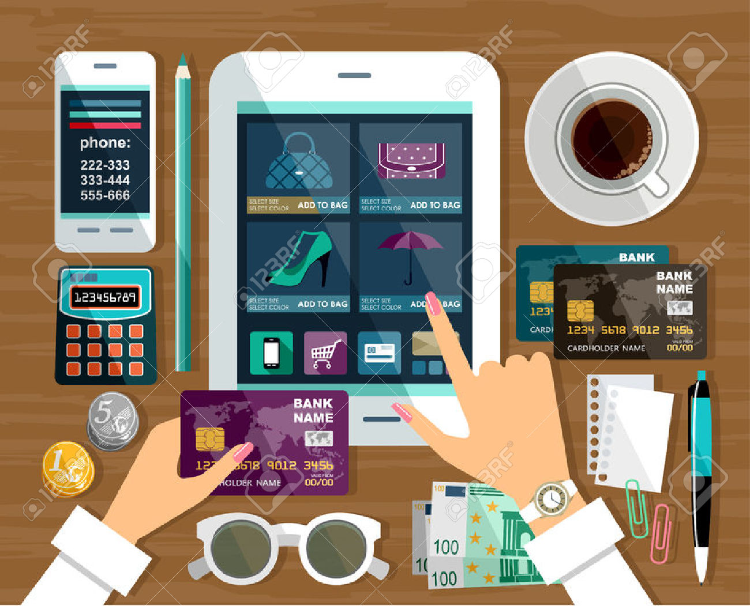
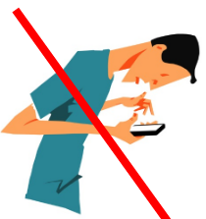
Організація робочого місця
Організація робочого місця під час робити з смартфоном або планшетом.

Slide 12
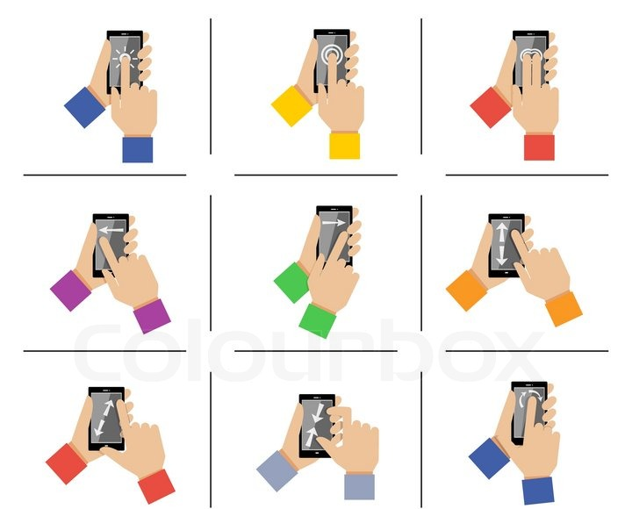
Організація робочого місця
Основні жести при роботі з сенсорними пристроями (смартфоном або планшетом).

Slide 13
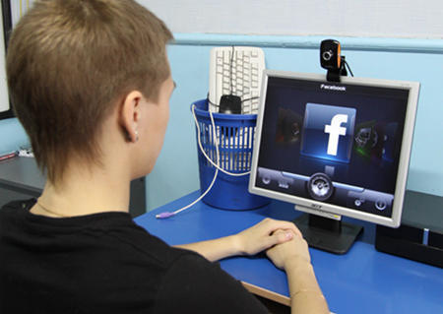
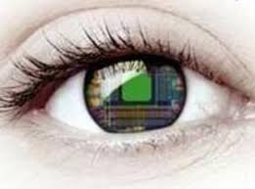
Цікавинки
А чи знаєш ти, що є такі комп’ютери, на яких з об’єктами працюють за допомогою погляду? Наприклад, ти подивився на Кошик, а вказівник уже там!

Slide 14
Запитання і завдання
Які ти знаєш правила безпечного користування комп’ютерними пристроями?
Які пристрої ти використовуєш для навчання?
Як раціонально організувати робоче місце під час навчання з різними пристроями?

Slide 15
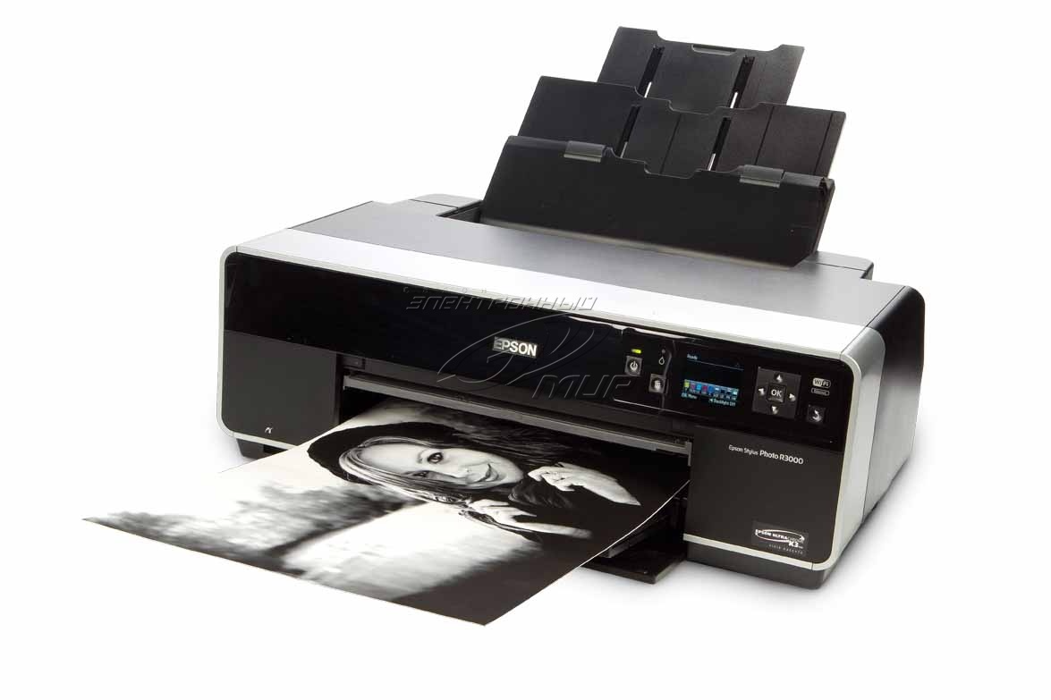
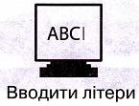
Запитання і завдання
Що можуть робити пристрої?

Slide 16
Запитання і завдання
Розв’яжи задачу. Смайликові на день народження подарували книжку, в якій 30 сторінок. Малюнки є тільки на тих сторінках, номер яких містить цифру 2. Скільки малюнків у книжці?
Відповідь:
12 малюнків

Slide 17
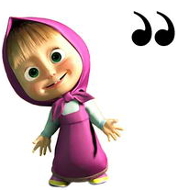
Запитання і завдання
Розгадай ребус
Програма

Slide 18
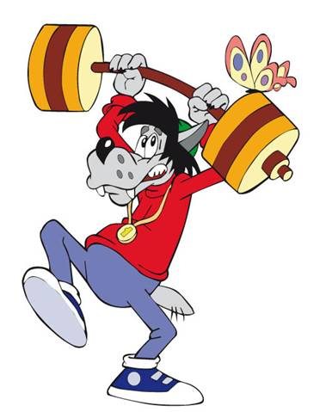
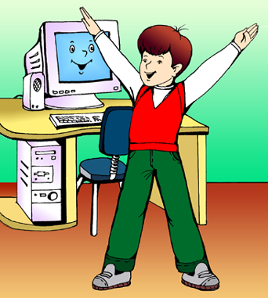
Фізкультхвилинка

Slide 19
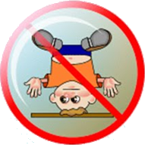
Працюємо за комп’ютером

Slide 20
Дякую за увагу!
За новою програмою Р.Б. Шияна

